Slide 1



TRƯỜNG TIỂU HỌC ĐÔ THỊ VIỆT HƯNG
NHIỆT LIỆT CHÀO MỪNG CÁC THẦY CÔ GIÁO VỀ DỰ GIỜ

Slide 2

Ôn bài cũ

Slide 3
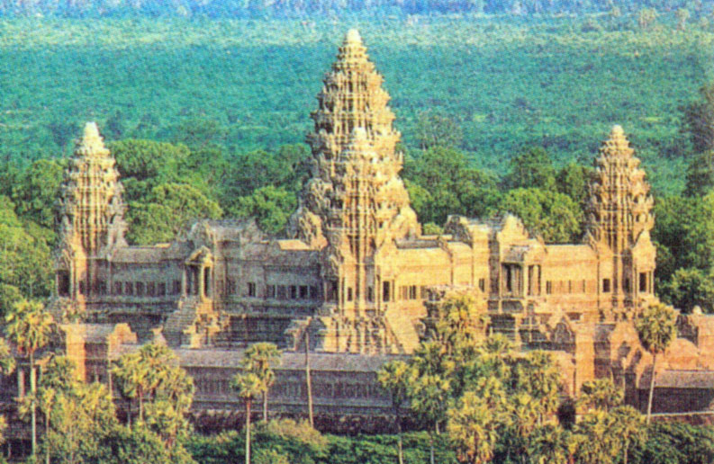

Slide 4
Tập đọc:
Ăng-co Vát
1. Luyện đọc

Slide 5
Bài được chia làm 3 đoạn
Đoạn 1: Từ đầu đến thế kỉ XII
Đoạn 2: Từ khu đền chính đến như xây gạch vữa
Đoạn 3: còn lại

Slide 6
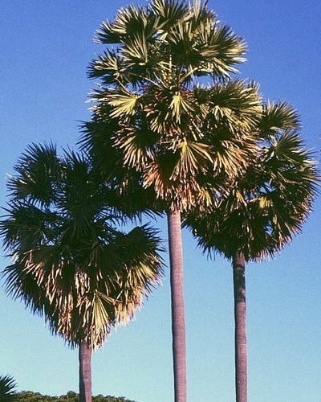
Cây thốt nốt

Slide 7
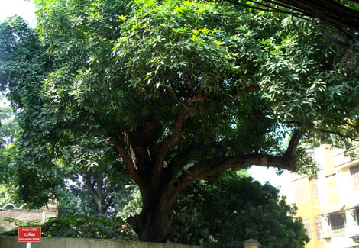
Cây muỗm

Slide 8
Tập đọc:
Ăng-co Vát
1. Luyện đọc
2. Tìm hiểu bài

Slide 9
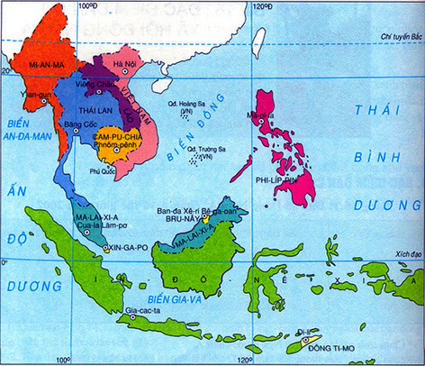
Ăng - co Vát là một công trình như thế nào? được xây dựng ở đâu và từ bao giờ?
Ăng – co Vát được xây dựng ở Cam – pu – chia từ đầu thế kỉ XII.

Slide 10
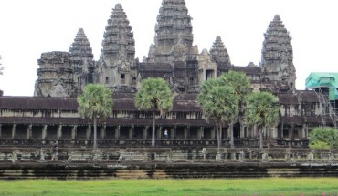
Khu đền chính đồ sộ như thế nào?
Khu đền chính gồm ba tầng với nhũng ngọn tháp lớn, ba tầng hành lang dài 1500 mét. Có 398 gian phòng.

Slide 11
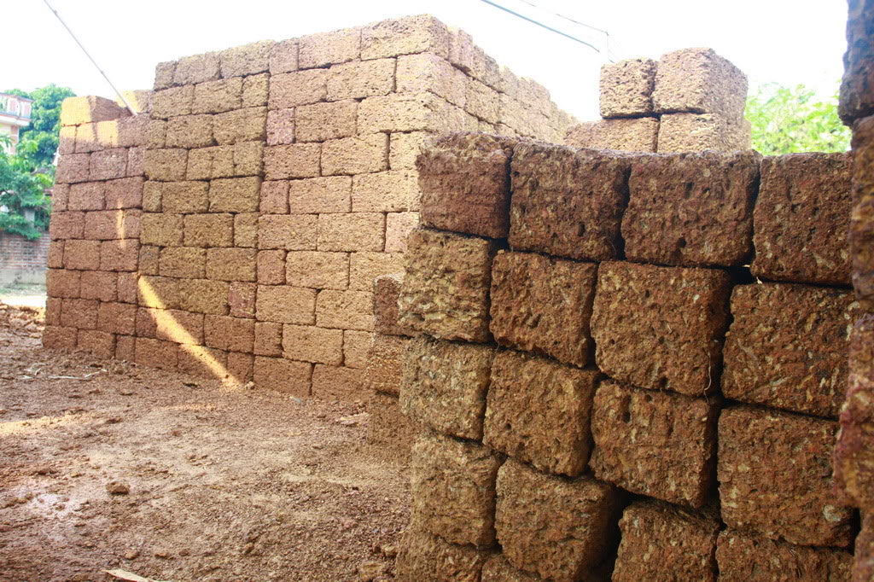
Khu đền chính được xây dựng kì công như thế nào?
Những cây tháp lớn được xây dựng bằng đá ong và bọc ngoài bằng đá nhẵn. Những bức tường buồng nhẵn như mặt ghế đá, được ghép bằng những tảng đá lớn đẽo gọt vuông vức và lựa ghép vào nhau kín khít như xây gạch vữa.
Đá ong

Slide 12
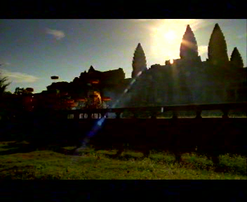
Phong cảnh khu đền vào lúc hoàng hôn có gì đẹp?
Lúc hoàng hôn Ăng-co Vát thật huy hoàng: ánh sáng chiếu soi vào bóng tối cửa đền; những ngọn tháp cao vút, lấp loáng giữa những chùm lá thốt nốt xoà tán tròn; ngôi đền cao với những thềm đá rêu phong, uy nghi, thâm nghiêm dưới ánh trời vàng, khi đàn dơi bay toả ra từ các ngách.

Slide 13
Qua phần chúng ta vừa tìm hiểu em nào có thể rút ra ý nghĩa của bài?
Ý nghĩa: Ca ngợi Ăng – co Vát, một công trình kiến trúc và điêu khắc tuyệt diệu của nhân dân Cam – pu – chia.

Slide 14
Tập đọc:
Ăng-co Vát
Lúc hoàng hôn, Ăng-co Vát thật huy hoàng. Mặt trời lặn, ánh sáng chiếu soi vào bóng tối cửa đền. Những ngọn tháp cao vút ở phía trên, lấp loáng giữa những chùm lá thốt nốt xoà tán tròn vượt lên hẳn những hàng muỗm già cổ kính. Ngôi đền cao với những thềm đá rêu phong, uy nghi kì lạ, càng cao càng thâm nghiêm dưới ánh trời vàng, khi đàn dơi bay toả ra từ các ngách.
huy
hoàng
chiếu soi
cao vút
lấp
loáng
cao
nghi
uy
cao
thâm nghiêm

Slide 15





Kính chúc quý thầy cô, các em học sinh
khoẻ mạnh và hạnh phúc.
.

